Slide 1
第七单元 分与合
2-5各数的分与合
苏教版 数学 一年级 上册
WWW.PPT818.COM

Slide 2
1.理解分与合的意义。
2.引导学生掌握分与合的方法,掌握2-5的分与合，加深对2-5各数的理解。

Slide 3
分桃啦！大家来分桃啦！

Slide 4
把 放在
里，可以怎样放？

Slide 5
把 放在
里，可以怎样放？
4
4
4
1
3
2
2
3
1

Slide 6
你知道几和几合成4吗？
1和3合成4
2和2合成4
3和1合成4

Slide 7
5可以分成几和几？几和几合成5？
5
5
5
5
1
4
4
1
2
3
3
2

Slide 8
1
摆一摆，填一填。
2
3
1
1
1
2

Slide 10
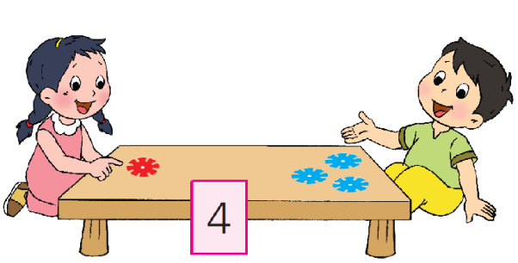
2
我出3。
我出1。

Slide 11
2
我出2。
我出2。

Slide 12
2
我出1。
我出3。

Slide 13
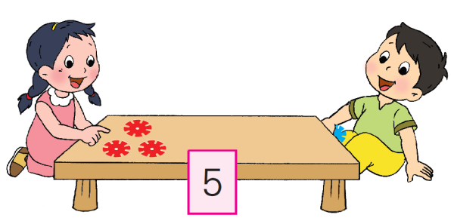
2
我出4。
我出1。

Slide 14
2
我出2。
我出2。

Slide 15
2
我出2。
我出3。

Slide 16
2
我出1。
我出4。

Slide 17
3
1
2
3
4
3
2
1

Slide 18
3
1
2
3
4
5
4
3
2
1

Slide 19
4
照样子画一画。

Slide 20
5

